Slide 1

内 容
第一篇 电阻电路
第二篇 动态电路
第三篇 稳态电路

Slide 2

第三篇 稳态电路
第八章 正弦稳态电路分析
第九章 三相电路
第十章 非正弦周期稳态电路分析

Slide 3

第九章 三相电路
9.1 三相电路的基本概念
9.2 三相电路的计算
9.3 三相电路的功率
9.4 应用实例：电力系统简介
9.5 应用实例：电力传输与节点技术

Slide 4
9.1 三相电路的基本概念
9.1.1 对称三相电源和对称三相负载
9.1.1.1 对称三相电源
9.1.1.2 对称三相负载
9.1.2 三相电路的连接方式
9.1.2.1 星形连接
9.1.2.2 三角形连接
9.1.2.3 电源和负载的连接方式

Slide 5
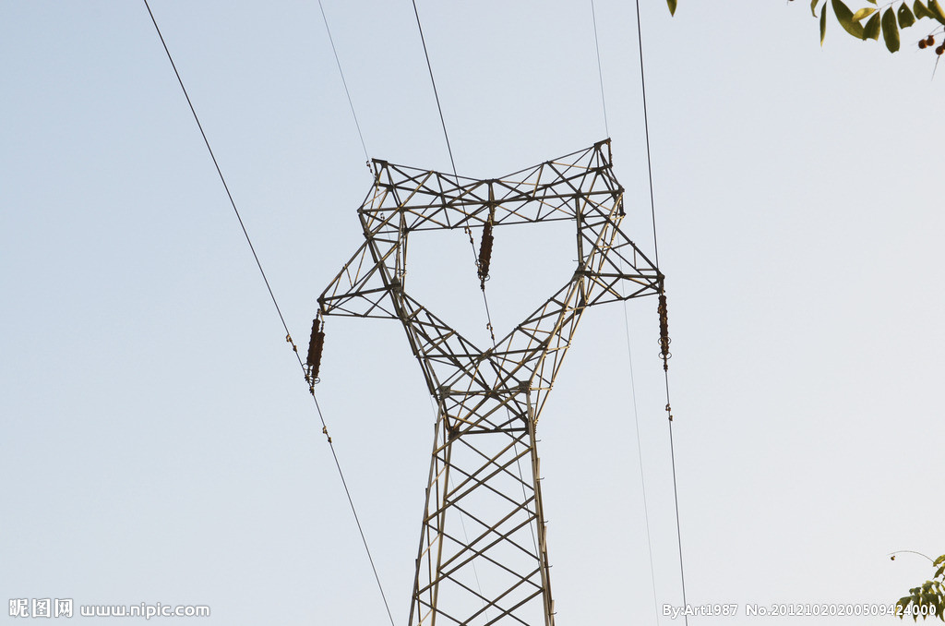
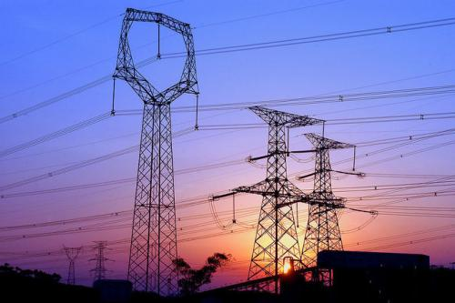
9.1 三相电路的基本概念
1. 电力系统的供电方式基本上都采用三相制。因此，在通讯系统、工农业生产中，实际使用的交流电源都是三相交流电源。
2. 日常生活中所用的单相电源，多数也取自三相交流电源中的一相。
Notes:
主要内容：1.两种联结方式：星角；2.两套概念：相线；3.两类负载结构：对称不对称

Slide 6
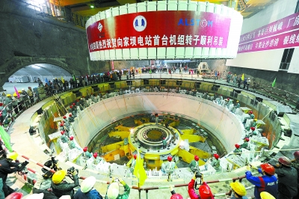
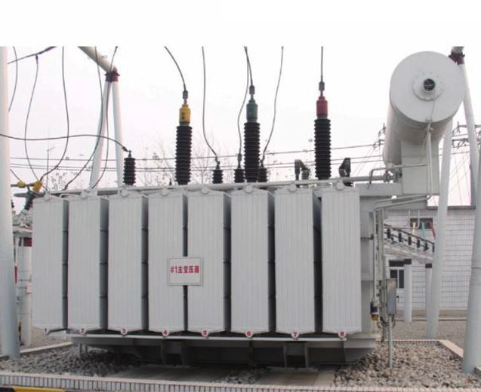
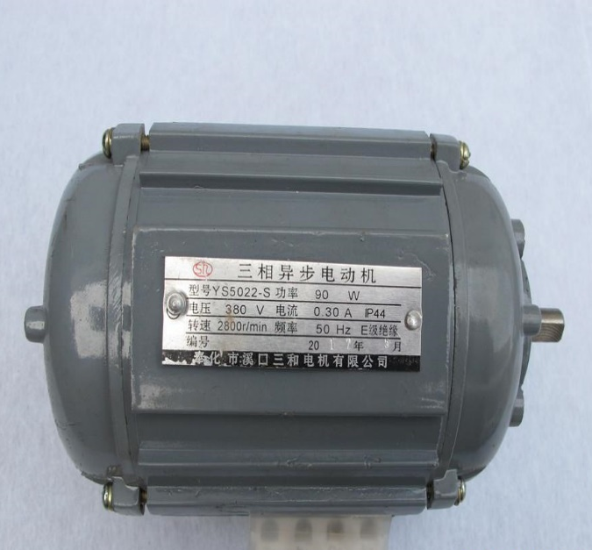
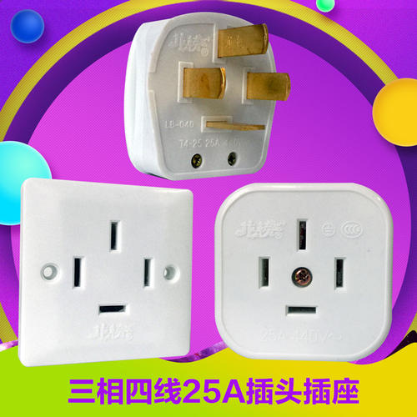
9.1 三相电路的基本概念
3. 采用三相制输配电的理由（与单相电路相比）
(1) 三相交流电机的制造节省材料、成本低；
(2) 三相电机工作性能好、效率高；
(3) 三相输电经济；
(4) 对称三相交流电路的瞬时功率不随时间变化，与其平均功率相等
Notes:
世界最大单机容量80万千瓦的水轮发电机组——向家坝水电站1号机组转子顺利吊装就位

Slide 7
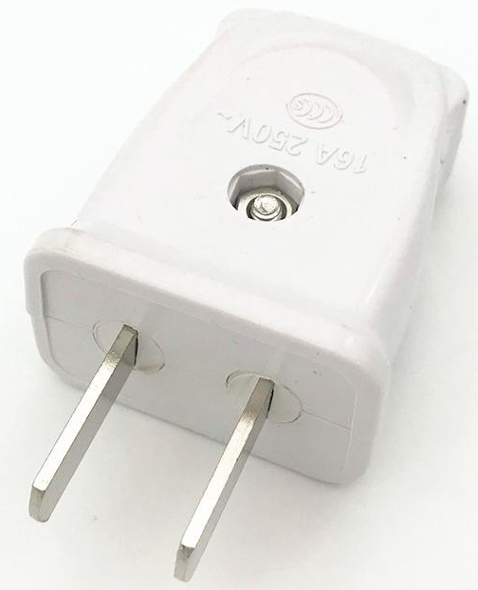
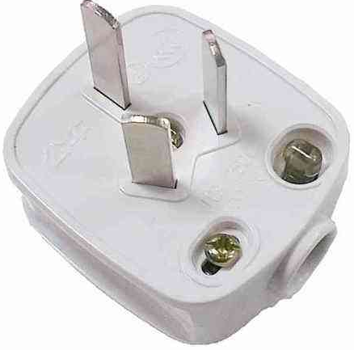
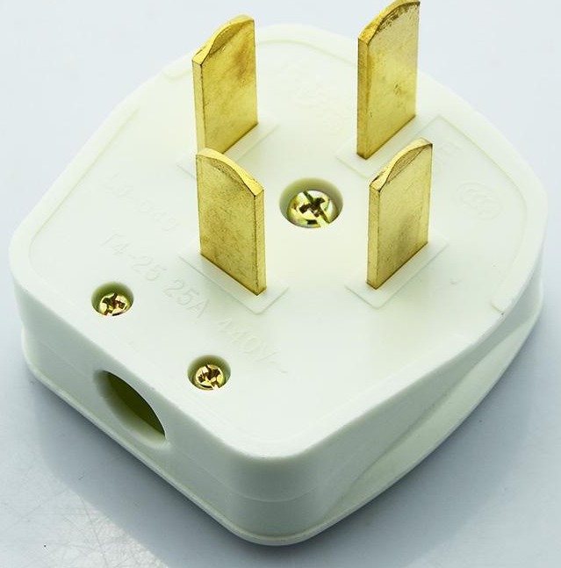
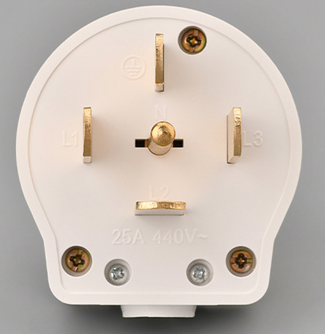
9.1 三相电路的基本概念
辨析
两相？三相？

Slide 8
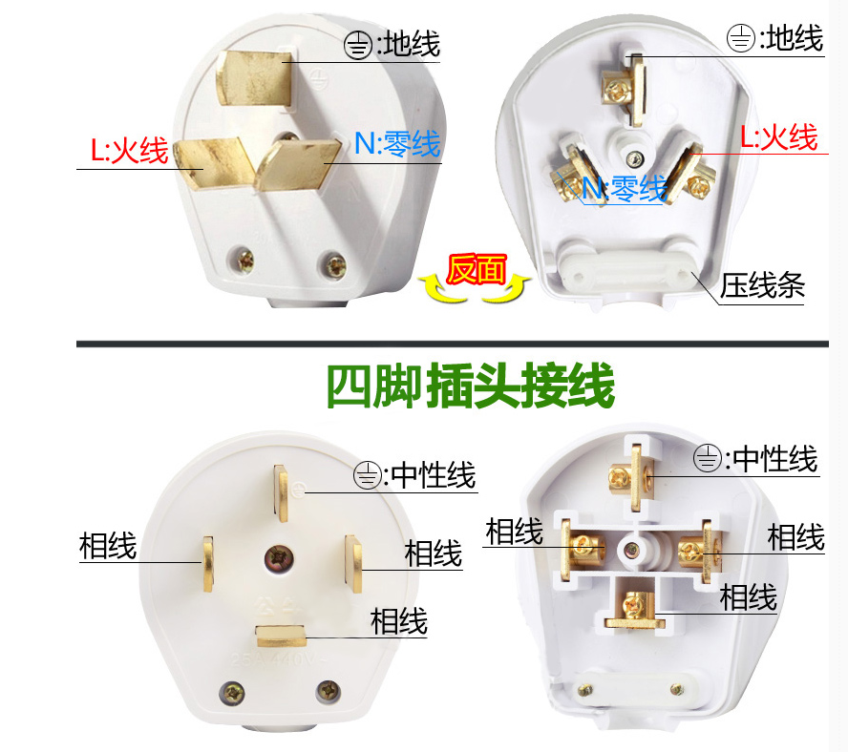

9.1 三相电路的基本概念
辨析
两相？三相？

Slide 9
9.1 三相电路的基本概念
9.1.1 对称三相电源和对称三相负载
(首端)
U1
V1
W1
1. 三相电源：
+
+
+
u_{U}
u_{V}
u_{W}
(1) 工作原理：动磁生电
–
–
–
U1
定子
(尾端)
U2
V2
W2
•
V2
S
W2
当发电机转子按顺时针方向以 ω（频率）匀速旋转时，三个绕组两端都感应出随时间按正弦规律变化的电压，这三个绕组就相当于三个独立的正弦电压源。
•
•
+
-
转子
N
W1
V1
U2

Slide 10
9.1 三相电路的基本概念
9.1.1 对称三相电源和对称三相负载
1. 三相电源：
铁心（作为导磁路经）
定子
匝数相同（大小）
发电机结构
三相绕组
空间排列互差120°（相位）
转子
: 直流励磁的电磁铁

Slide 11
9.1 三相电路的基本概念
9.1.1 对称三相电源和对称三相负载
1. 三相电源：
(2) 三相电压：
瞬时值
表达式
三个电压的振幅和频率都相同，相位依次相差120º，称对称三相电压
相量
表达式
电源的对称性

Slide 12
9.1 三相电路的基本概念
9.1.1 对称三相电源和对称三相负载
1. 三相电源：
(2) 三相电压：
对称三相电压的瞬时值之和为零
由相量图可证
u_{U}+u_{V}+u_{W}=0
对称三相电压的相量之和为零
60°
60°
60°

Slide 13
9.1 三相电路的基本概念
9.1.1 对称三相电源和对称三相负载
1. 三相电源：
(3) 相序：在三相电压中，各相电压经过同一量值(例如极大值)的先后次序称为三相电压的相序
① 正序：相序为U-V-W（也可看成V-W-U或W-U-V），称为正序或顺序
② 负序：相序为U-W-V（也可看成是W-V-U或V-U-W），称为负序或逆序
③ 三相电压的相序，一般认为是正序

Slide 14
9.1 三相电路的基本概念
9.1.1 对称三相电源和对称三相负载
1. 三相电源：
(4) 旋转因子：
以 乘某一相量，相当于在复平面上将此相量逆时针旋转120°。
若已知
则可知

Slide 15
9.1 三相电路的基本概念
9.1.1 对称三相电源和对称三相负载
2. 三相负载：由三相电源供电的负载称为三相负载
三相负载：需三相电源同时供电，如三相电动机等
负载
单相负载：只需一相电源供电，如照明负载、家用电器
对称三相负载：Z_{U}=Z_{V}= Z_{W}，如三相电动机
三相负载
不对称三相负载：不满足 Z_{U} =Z_{V} = Z_{W}，如由单相负载组成的三相负载
如果每相负载的阻抗都相等 Z_{U}=Z_{V}=Z_{W}=Z, 则称为对称三相负载
负载的对称性

Slide 16
9.1 三相电路的基本概念
9.1.1 对称三相电源和对称三相负载
3. 三相电路：由三相电源、三相负载及导线构成的电路，称三相电路。
(1) 对称三相电路：若三相电源是对称的，三相负载是对称的（各相阻抗相等），把这样的三相电路称为对称三相电路
(2) 对三相电路分析时，特别要注意对称性的利用。

Slide 17
9.1 三相电路的基本概念
9.1.2 三相电路的连接方式
1. 星形联结(Y形联结)：三个绕组的末端U2,V2,W2接在一起，用N表示，始端U1,V1,W1为引出端

Slide 18
9.1 三相电路的基本概念
9.1.2 三相电路的连接方式
1. 星形联结(Y形联结)：
端线（相线、火线）
N
N’
中性线（零线、地线）
中性点
中性点
中性点：三个相连在一起的公共点称为三相电路的中性点或零点，分别用N（电源）和N’（负载）
Notes:
火线

Slide 19
9.1 三相电路的基本概念
9.1.2 三相电路的连接方式
1. 星形联结(Y形联结)：
端线（相线、火线）
N
N’
中性线（零线、地线）
三相四线制：有三根端线，一根中性线，称为Y₀联结
三相三线制：只有三根端线，不接中性线，称为Y联结

Slide 20
9.1 三相电路的基本概念
9.1.2 三相电路的连接方式
1. 星形联结(Y形联结)：
+
端线（相线、火线）
+
N
-
-
N’
中性线（零线、地线）
-
-
-
-
+
+
+
+
相电压：每相绕组或每相负载上的电压
电源：
负载：
Notes:
phase

Slide 21
9.1 三相电路的基本概念
9.1.2 三相电路的连接方式
1. 星形联结(Y形联结)：
+
端线（相线、火线）
+
+
-
N
-
-
N’
中性线（零线、地线）
-
-
-
-
+
-
+
+
+
+
-
+
线电压：端线间的电压
电源和负载：
Notes:
line

Slide 22
9.1 三相电路的基本概念
9.1.2 三相电路的连接方式
1. 星形联结(Y形联结)：
端线（相线、火线）
N
N’
中性线（零线、地线）
相电流：每相绕组或每相负载上的电流
电源：
负载：

Slide 23
9.1 三相电路的基本概念
9.1.2 三相电路的连接方式
1. 星形联结(Y形联结)：
端线（相线、火线）
N
N’
中性线（零线、地线）
线电流：端线上的电流
电源和负载：
中性线电流：流过中性线的电流

Slide 24

9.1 三相电路的基本概念
9.1.2 三相电路的连接方式
1. 星形联结(Y形联结)：
(1) 线电流与相电流：
线电流等于相电流
N
N’
注意：
当电源和负载是星形联结时，线电流等于相电流

Slide 25
9.1 三相电路的基本概念
9.1.2 三相电路的连接方式
1. 星形联结(Y形联结)：
(2) 线电压与相电压：
根据KVL定律
N
N’

Slide 26
9.1 三相电路的基本概念
9.1.2 三相电路的连接方式
1. 星形联结(Y形联结)：
如果电源相电压是三相对称的，则有
(2) 线电压与相电压：
30°
由相量图可得

Slide 27
9.1 三相电路的基本概念
9.1.2 三相电路的连接方式
1. 星形联结(Y形联结)：
(2) 线电压与相电压：
根据对称性：

Slide 28
9.1 三相电路的基本概念
9.1.2 三相电路的连接方式
1. 星形联结(Y形联结)：
(2) 线电压与相电压：
① 适用于星形联结的对称三相电源
② 适用于星形联结的三相负载
③ 三相四线制中，相电压 U_{P}=220V，线电压为
注意：
当星形联结的电源对称时，线电压超前相电压30º，线电压的有效值U_{L}是相电压有效值U_{P}的√ 倍，三相线电压也是对称的

Slide 29
9.1 三相电路的基本概念
9.1.2 三相电路的连接方式
2. 三角形联结(△形联结)：三相电源绕组的始末端顺次相接，即U2与V1，V2与W1，W2与U1相接，再从连接点引出端线，便得三角形电源；负载也构成三角形后，用导线连接便得三角形三相电路。

Slide 30
9.1 三相电路的基本概念
9.1.2 三相电路的连接方式
2. 三角形联结(△形联结)：
(1) 线电压与相电压：
线电压等于相电压
注意：
当电源和负载是三角形联结时，线电压等于相电压

Slide 31
9.1 三相电路的基本概念
9.1.2 三相电路的连接方式
2. 三角形联结(△形联结)：
(2) 线电流与相电流：
根据KCL定律

Slide 32
9.1 三相电路的基本概念
9.1.2 三相电路的连接方式
如果三相负载相电流对称（三相负载对称），则有
2. 三角形联结(△形联结)：
(2) 线电流与相电流：
30°
由相量图可得

Slide 33
9.1 三相电路的基本概念
9.1.2 三相电路的连接方式
2. 三角形联结(△形联结)：
(2) 线电流与相电流：
根据对称性：

Slide 34
9.1 三相电路的基本概念
9.1.2 三相电路的连接方式
2. 三角形联结(△形联结)：
(2) 线电流与相电流：
① 适用于三角形联结的对称三相电源
② 适用于三角形联结的对称三相负载
注意：
当三角形联结的负载对称时，线电流滞后相电压30º，线电流的有效值I_{L}是相电流有效值I_{P}的√ 倍，三相线电流也是对称的

Slide 35
9.1 三相电路的基本概念
9.1.2 三相电路的连接方式
 | Y | △(对称负载)
U
I

Slide 36
9.1 三相电路的基本概念
9.1.2 三相电路的连接方式
2. 三角形联结(△形联结)：
(3) 相电压：
电源作三角形联结，自成回路，是否会造成一个极大的短路电流
？
.
-U_{V}
正确方法连接：
+ -
不正确方法连接（如U相接反）：
Notes:
这心操的。上次看到直流电源这么连接是活活烧死的

Slide 37
9.1 三相电路的基本概念
9.1.2 三相电路的连接方式
2. 三角形联结(△形联结)：
(4) 线电流：
线电流
对称三相电路中，每相电压有效值和阻抗都相等，所以负载中的相电流也对称
相电流

Slide 38
9.1 三相电路的基本概念
9.1.2 三相电路的连接方式
3. 电源和负载的连接方式：
(1) Y−Y联结 (电源与负载均作星形联结)
(2) △−△联结 (电源与负载均作三角形联结)
(3) Y−△联结(电源作星形联结、负载作三角形联结)
(4) △−Y联结 (电源作三角形联结、负载作星形联结)
在这四种连接方式中，星形−星形联结可以构成三相四线制，其他三种连接方式构成三相三线制。

Slide 39


9.1 三相电路的基本概念
注意：
(1) 在实际三相电路中，不论连接方式如何
① 三相电源对称
② 三相传输线对称（三相传输线等效阻抗相等）
③ 三相负载不一定对称

Slide 40
9.1 三相电路的基本概念
(2) 三相负载连接原则
① 电源提供的电压=负载的额定电压；
负载的额定电压380V = 电源的线电压
应作Δ 联结
负载的额定电压220V = 电源线电压
应作 Y 联结
三相电动机绕组可以联结成星形，也可以联结成三角形，而照明负载一般都联结成星形（具有中性线）。
② 单相负载尽量均衡地分配到三相电源上

Slide 41
9.1 三相电路的基本概念
(2) 三相负载连接原则
电源
保险丝
U
V
W
N
三相四线制
380/220伏
额定相电压为
220伏的单相负载
额定线电压为
380伏的三相负载

Slide 42
9.1 三相电路的基本概念
9.1.2 三相电路的连接方式
3. 电源和负载的连接方式：
(5) 旋转因子
相量乘因子(1-a)，振幅为√ 倍,相移-30º(顺时针30º)
相量乘因子(1-a²)，振幅为√ 倍,相移30º(逆时针30º)

Slide 43
9.2 三相电路的计算
9.2.1 对称三相电路
9.2.2 复杂的对称三相电路
9.2.3 不对称三相电路
9.2.4 相序测定器

Slide 44
9.2 三相电路的计算
9.2.1 对称三相电路
1. 对称三相电路：是由对称三相电源、对称三相负载、对称三相线路组成的电路
2. 计算步骤：
(1) Y-Y联结：一相计算法
① 只计算某一相电压和电流
② 根据对称性，无需计算，直接写出其余两相的电压和电流
(2) 电路中出现△形电源或负载：
① 将它们等效变换成Y-Y联结
② 用Y-Y联结：一相计算法

Slide 45
9.2 三相电路的计算
9.2.1 对称三相电路
Z_{L}
3. Y−Y联结：
Z_{N}
(1) 三相四线制（中性线有阻抗）
设线路的阻抗为Z_{L}
Z_{L}
Z_{L}
设中性线阻抗为Z_{N}
三相四线制
把中性点N、N’向左右拉伸，得电路模型

Slide 46
9.2 三相电路的计算
9.2.1 对称三相电路
3. Y−Y联结：
(1) 三相四线制（中性线有阻抗）
以N为参考节点，列节点方程
60°
=0
=0
60°
60°
因为对称三相电源

Slide 47
9.2 三相电路的计算
9.2.1 对称三相电路
3. Y−Y联结：
(1) 三相四线制（中性线有阻抗）
三相四线制
N’与N等电位
中性线用短路代替,得一相计算电路。
一相计算电路
注意：
中性线被短路等效后，中性线阻抗Z_{N}不出现在一相计算法中。

Slide 48
9.2 三相电路的计算
9.2.1 对称三相电路
3. Y−Y联结：
(2) 三相四线制（中性线无阻抗）
三相四线制
得一相计算电路
一相计算电路
注意：
一相计算电路同三相四线制（中性线有阻抗）

Slide 49
9.2 三相电路的计算
9.2.1 对称三相电路
3. Y−Y联结：
(3) 三相三线制
三相三线制
N’与N等电位
中性线用短路代替
得一相计算电路
一相计算电路
注意：
一相计算电路同三相四线制（中性线有、无阻抗）

Slide 50
9.2 三相电路的计算
9.2.1 对称三相电路
3. Y−Y联结：
(4) 一相计算电路
一相计算电路
三相四线制（中性线有阻抗）
三相四线制（中性线无阻抗）
三相三线制
由对称三相电路可得
N’与N等电位
中性线可以用短路线代替
得相同的一相计算电路
Notes:
三种情况，同一结果

Slide 51
9.2 三相电路的计算
9.2.1 对称三相电路
3. Y−Y联结：
(4) 一相计算电路
一相计算电路
负载端的相电流
负载端的相电压
根据对称性
根据对称性
注意：
负载对称时，只需计算一相电流，其它两相电流可根据对称性直接写出，无需计算。

Slide 52
9.2 三相电路的计算
9.2.1 对称三相电路
3. Y−Y联结：
(4) 一相计算电路
一相计算电路
负载端的相电流
负载对称时，三相电流也对称
中性线电流（三相四线制）
根据对称性
负载对称时，中性线无电流
注意：
对称三相负载连接成星形时，中性线可以省去

Slide 53
9.2 三相电路的计算
注意：
(1) 对称三相电路，采用一相计算法，其余两相按照对称性直接写出
(2) 对称三相电路，
(3) 适用于三相四线制中性线有阻抗情况
(4) 适用于三相四线制中性线无阻抗情况
(5) 适用于三相三线制

Slide 54
9.2 三相电路的计算
9.2.1 对称三相电路
4. 电源△联结：三角形联结电源等效变换为星形联结
+
-
= Y联结的线电压

Slide 55
9.2 三相电路的计算
9.2.1 对称三相电路
4. 电源△联结：三角形联结电源等效变换为星形联结
△联结的相电压
等于
Y联结的线电压

Slide 56
9.2 三相电路的计算
9.2.1 对称三相电路
5. 负载△联结：三角形联结的对称负载等效变换为星形联结的对称负载
“三”星

Slide 57
9.2 三相电路的计算
例1：三角形−星形联结的对称三相三线制电路，已知U_{U}=380V，星形负载每相阻抗为Z=(20+j1.5)Ω，试求星形负载中的相电流相量和相电压相量。
解：
(1) 等效变换
三角形电源等效变换为星形电源
设三角形电源U相电压初相为零
星形电源电压为

Slide 58
9.2 三相电路的计算
例1：三角形−星形联结的对称三相三线制电路，已知U_{U}=380V，星形负载每相阻抗为Z=(20+j1.5)Ω，试求星形负载中的相电流相量和相电压相量。
解：
(2) 一相计算法
星形负载U相的相电压和相电流分别为

Slide 59
9.2 三相电路的计算
例1：三角形−星形联结的对称三相三线制电路，已知U_{U}=380V，星形负载每相阻抗为Z=(20+j1.5)Ω，试求星形负载中的相电流相量和相电压相量。
解：
(3) 对称性
根据对称性，另外两相的电压和电流相量分别为

Slide 60
9.2 三相电路的计算
9.2.2 复杂的对称三相电路
1. 复杂的对称三相电路是指含有多个对称三相电源和（或）对称三相负载的对称三相电路。
2. 基本步骤为：
(1) 不论电源还是负载，首先将其等效变换为星形联结的电源或负载；
(2) 将各电源及负载的中性点短接，作出一相计算电路，即采用一相计算法求出一相中的电流及电压值；
(3) 根据对称性直接写出其余两相的电流及电压值。

Slide 61
9.2 三相电路的计算
例2：分析电路
解：
(1) 等效变换
三角形负载变换成星形负载
相当于电源、负载分别单独变换
由对称性知N₁, N₂, N₃, N₄ 为等电位,短接(红虚线)

Slide 62
9.2 三相电路的计算
例2：分析电路
解：
(2) 一相计算法
一相计算电路
列出求解
的节点方程：

Slide 63
9.2 三相电路的计算
例2：分析电路
解：
(2) 一相计算法
根据求得的
则负载Z₁有

Slide 64
9.2 三相电路的计算
例2：分析电路
解：
(2) 一相计算法
根据求得的
则负载Z₂有

Slide 65
9.2 三相电路的计算
例2：分析电路
A
A
_
+
Z_{i}
_
+
+
Z_{i}
Z_{i}
_
_
C
C
B
B
+
Z_{i}
A
A
C
B
C
B

Slide 66
9.2 三相电路的计算
例2：分析电路
A
A
+
_
-30°
_
_
+
+
C
C
B
B
A
+
_
_
_
相当于电源、负载
分别单独变换
+
+
C
B

Slide 67
9.2 三相电路的计算
例3：图示对称三相电路中，已知电源线电压为380V。图中电压表内阻可视为无穷大，试求此时的电压表读数。
解：
图中负载端其实是对称三角形负载和对称星形负载，由于星形联结的对称负载中点和星形联结三相对称电源中点等电位

Slide 68
9.2 三相电路的计算
例3：图示对称三相电路中，已知电源线电压为380V。图中电压表内阻可视为无穷大，试求此时的电压表读数。
解：
画出三相电源，则N、N'等电位
电压表所测电压
Notes:
余弦定理

Slide 69
9.2 三相电路的计算
例4：煤矿井下对称三相电源的中性点不接地，相电压有效值为U，每条线对大地的电阻为R，电容为C，今有电阻值为r的人不慎触及U线，试求通过人身的电流有效值I
解：
戴维宁定理
开路电压
U相电压
等效阻抗
Z₀
一相阻抗
Z
三相阻抗并联
Notes:
找两个一样的人挂到B,C相构成对称三相电路

Slide 70
9.2 三相电路的计算
9.2.3 不对称三相电路
1. 不对称三相电路是指三相电源、三相负载、三相线路中至少有一个部分或几个部分不对称的三相电路。
(1) 电源是三相对称的
(2) 负载是三相不对称的 (相当于各相负载中分别有不同数量的电灯、电视机、电冰箱等)。

Slide 71
9.2 三相电路的计算
9.2.3 不对称三相电路
2. 解题思路：
(1) 不对称三相电路中，电源的中性点和负载的中性点电位不等。因此中性点间不能等效成短路，也就不能转换成一相计算电路。
(2) 作为一般的正弦稳态电路，采用相量法进行分析；
(3) 鉴于这种电路节点少，通常用节点分析法求解。
(4) 关键在于求取
每相独立计算法

Slide 72
9.2 三相电路的计算
9.2.3 不对称三相电路
3. 不接中线：
由节点分析法
负载各相电压
三相电源对称
三相负载不对称 Z_{U}≠Z_{V}≠Z_{W}
每相独立计算法

Slide 73
9.2 三相电路的计算
9.2.3 不对称三相电路
3. 不接中线：
(1) 危害
中性点位移：负载中性点与电源中性点的电位不重合的现象称为负载中性点位移。
中性点位移过大，势必引起负载中有的相电压过高，影响负载正常工作，甚至损坏

Slide 74
9.2 三相电路的计算
9.2.3 不对称三相电路
4. 接上中线：
(1) 中线阻抗可忽略(Z_{N}=0)
N’与N同电位
负载各相电压
负载的相电压与对应电源各相电压相等（端线阻抗可忽略），若电源三相对称，则负载相电压也对称（负载相电流不对称）
每相独立计算法

Slide 75
9.2 三相电路的计算
9.2.3 不对称三相电路
4. 接上中线：
(2) 中线阻抗 (Z_{N}≠0)
负载各相电压
每相独立计算法

Slide 76
9.2 三相电路的计算
9.2.3 不对称三相电路
4. 接上中线：
(2) 中线阻抗 (Z_{N}≠0)
引起中性点位移：负载相电压不对称
尽量减小中性点位移的措施：
① 尽量使三相电路中的负载对称运行，如一二三层楼的电灯分别接到U、V、W三相上；
② 尽量采用机械强度高，导电性能好，横截面积大的导线作中线（铜线比铝线好）。

Slide 77
9.2 三相电路的计算
例5：一星形联结的三相四线制电路，电源电压对称。电源线电压
。负载为电灯组
(1) 若R_{U}=R_{V}= R_{W} = 5Ω ，求线电流及中性线电流 I_{N} ；
(2) 若R_{U}=5 Ω , R_{V}=10 Ω , R_{W}=20 Ω , 中性线上Z_{N}=0 Ω呢？
(3) 若(2)中，Z_{N}=20 Ω呢？
(4) 若(2)中，三相三线制呢？
U
+
R_{U}
N
–
N′
–
–
R_{V}
R_{W}
W
+
+
V

Slide 78
9.2 三相电路的计算
例5：一星形联结的三相四线制电路，电源电压对称。电源线电压
。负载为电灯组
(1) 若R_{U}=R_{V}= R_{W} = 5Ω ，求线电流及中性线电流 I_{N} ；
(2) 若R_{U}=5 Ω , R_{V}=10 Ω , R_{W}=20 Ω , 中性线上Z_{N}=0 Ω呢？
(3) 若(2)中，Z_{N}=20 Ω呢？ (4) 若(2)中，三相三线制呢？
解：
线电压：
U
+
R_{U}
由于电源星形联结
N
–
N′
相电压：
–
–
R_{V}
R_{W}
由于电源电压对称
W
+
+
V
其余两相电压：

Slide 79
9.2 三相电路的计算
例5：一星形联结的三相四线制电路，电源电压对称。电源线电压
。负载为电灯组
(1) 若R_{U}=R_{V}= R_{W} = 5Ω ，求线电流及中性线电流 I_{N} ；
(2) 若R_{U}=5 Ω , R_{V}=10 Ω , R_{W}=20 Ω , 中性线上Z_{N}=0 Ω呢？
(3) 若(2)中，Z_{N}=20 Ω呢？ (4) 若(2)中，三相三线制呢？
(1) 三相负载对称
解：
U
+
R_{U}
一相计算法
线电流
N
–
N′
–
–
R_{V}
R_{W}
W
+
+
V
注意：
三相负载对称，一相计算法，适用于中性线无阻抗

Slide 80
9.2 三相电路的计算
例5：一星形联结的三相四线制电路，电源电压对称。电源线电压
。负载为电灯组
(1) 若R_{U}=R_{V}= R_{W} = 5Ω ，求线电流及中性线电流 I_{N} ；
(2) 若R_{U}=5 Ω , R_{V}=10 Ω , R_{W}=20 Ω , 中性线上Z_{N}=0 Ω呢？
(3) 若(2)中，Z_{N}=20 Ω呢？ (4) 若(2)中，三相三线制呢？
(1) 三相负载对称
解：
U
+
R_{U}
一相计算法
线电流
N
–
N′
–
–
R_{V}
R_{W}
W
+
+
V
三相对称

Slide 81
9.2 三相电路的计算
例5：一星形联结的三相四线制电路，电源电压对称。电源线电压
。负载为电灯组
(1) 若R_{U}=R_{V}= R_{W} = 5Ω ，求线电流及中性线电流 I_{N} ；
(2) 若R_{U}=5 Ω , R_{V}=10 Ω , R_{W}=20 Ω , 中性线上Z_{N}=0 Ω呢？
(3) 若(2)中，Z_{N}=20 Ω呢？ (4) 若(2)中，三相三线制呢？
(1) 三相负载对称
解：
U
+
R_{U}
一相计算法
N
–
N′
三相对称
–
–
R_{V}
R_{W}
W
+
+
V
注意：
三相负载对称，一相计算法，由对称性得其余两相

Slide 82
9.2 三相电路的计算
例5：一星形联结的三相四线制电路，电源电压对称。电源线电压
。负载为电灯组
(1) 若R_{U}=R_{V}= R_{W} = 5Ω ，求线电流及中性线电流 I_{N} ；
(2) 若R_{U}=5 Ω , R_{V}=10 Ω , R_{W}=20 Ω , 中性线上Z_{N}=0 Ω呢？
(3) 若(2)中，Z_{N}=20 Ω呢？ (4) 若(2)中，三相三线制呢？
(1) 三相负载对称
解：
U
+
R_{U}
一相计算法
N
–
Z_{N}
N′
中性线电流
–
R_{V}
–
R_{W}
W
+
+
V
中性线有阻抗
注意：
三相负载对称，一相计算法，也适用于中性线有阻抗

Slide 83
9.2 三相电路的计算
例5：一星形联结的三相四线制电路，电源电压对称。电源线电压
。负载为电灯组
(1) 若R_{U}=R_{V}= R_{W} = 5Ω ，求线电流及中性线电流 I_{N} ；
(2) 若R_{U}=5 Ω , R_{V}=10 Ω , R_{W}=20 Ω , 中性线上Z_{N}=0 Ω呢？
(3) 若(2)中，Z_{N}=20 Ω呢？ (4) 若(2)中，三相三线制呢？
(1) 三相负载对称
解：
U
+
R_{U}
一相计算法
N
–
N′
中性线电流
–
R_{V}
–
R_{W}
W
+
+
V
三相三线制
注意：
三相负载对称，一相计算法，也适用于三相三线制

Slide 84
9.2 三相电路的计算
例5：一星形联结的三相四线制电路，电源电压对称。电源线电压
。负载为电灯组
(1) 若R_{U}=R_{V}= R_{W} = 5Ω ，求线电流及中性线电流 I_{N} ；
(2) 若R_{U}=5 Ω , R_{V}=10 Ω , R_{W}=20 Ω , 中性线上Z_{N}=0 Ω呢？
(3) 若(2)中，Z_{N}=20 Ω呢？ (4) 若(2)中，三相三线制呢？
解：
(2) 三相负载不对称
中性线无阻抗
U
+
R_{U}
N
–
N′
–
–
R_{V}
R_{W}
每相独立计算法
W
+
+
V

Slide 85
9.2 三相电路的计算
例5：一星形联结的三相四线制电路，电源电压对称。电源线电压
。负载为电灯组
(1) 若R_{U}=R_{V}= R_{W} = 5Ω ，求线电流及中性线电流 I_{N} ；
(2) 若R_{U}=5 Ω , R_{V}=10 Ω , R_{W}=20 Ω , 中性线上Z_{N}=0 Ω呢？
(3) 若(2)中，Z_{N}=20 Ω呢？ (4) 若(2)中，三相三线制呢？
解：
(2) 三相负载不对称
中性线无阻抗
U
+
R_{U}
每相独立计算法
N
–
N′
–
–
R_{V}
R_{W}
线电流
W
+
+
V

Slide 86
9.2 三相电路的计算
例5：一星形联结的三相四线制电路，电源电压对称。电源线电压
。负载为电灯组
(1) 若R_{U}=R_{V}= R_{W} = 5Ω ，求线电流及中性线电流 I_{N} ；
(2) 若R_{U}=5 Ω , R_{V}=10 Ω , R_{W}=20 Ω , 中性线上Z_{N}=0 Ω呢？
(3) 若(2)中，Z_{N}=20 Ω呢？ (4) 若(2)中，三相三线制呢？
解：
(2) 三相负载不对称
中性线无阻抗
U
+
R_{U}
每相独立计算法
N
–
N′
–
–
R_{V}
R_{W}
中性线电流
+
W
+
V

Slide 87
9.2 三相电路的计算
例5：一星形联结的三相四线制电路，电源电压对称。电源线电压
。负载为电灯组
(1) 若R_{U}=R_{V}= R_{W} = 5Ω ，求线电流及中性线电流 I_{N} ；
(2) 若R_{U}=5 Ω , R_{V}=10 Ω , R_{W}=20 Ω , 中性线上Z_{N}=0 Ω呢？
(3) 若(2)中，Z_{N}=20 Ω呢？ (4) 若(2)中，三相三线制呢？
解：
(2) 三相负载不对称
中性线无阻抗
U
+
R_{U}
N
–
N′
–
–
R_{V}
R_{W}
每相独立计算法
W
+
+
V
注意：
三相负载不对称，中性线无阻抗，每相独立计算法

Slide 88
9.2 三相电路的计算
例5：一星形联结的三相四线制电路，电源电压对称。电源线电压
。负载为电灯组
(1) 若R_{U}=R_{V}= R_{W} = 5Ω ，求线电流及中性线电流 I_{N} ；
(2) 若R_{U}=5 Ω , R_{V}=10 Ω , R_{W}=20 Ω , 中性线上Z_{N}=0 Ω呢？
(3) 若(2)中，Z_{N}=20 Ω呢？ (4) 若(2)中，三相三线制呢？
解：
(3) 三相负载不对称
U
+
R_{U}
中性线有阻抗
Z_{N}
每相独立计算法
N
–
N′
–
–
R_{V}
R_{W}
由节点分析法
W
+
+
V
节点电压

Slide 89
9.2 三相电路的计算
例5：一星形联结的三相四线制电路，电源电压对称。电源线电压
。负载为电灯组
(1) 若R_{U}=R_{V}= R_{W} = 5Ω ，求线电流及中性线电流 I_{N} ；
(2) 若R_{U}=5 Ω , R_{V}=10 Ω , R_{W}=20 Ω , 中性线上Z_{N}=0 Ω呢？
(3) 若(2)中，Z_{N}=20 Ω呢？ (4) 若(2)中，三相三线制呢？
解：
(3) 三相负载不对称
U
+
R_{U}
中性线有阻抗
Z_{N}
每相独立计算法
N
–
N′
–
–
R_{V}
R_{W}
相电压
W
+
+
V

Slide 90
9.2 三相电路的计算
例5：一星形联结的三相四线制电路，电源电压对称。电源线电压
。负载为电灯组
(1) 若R_{U}=R_{V}= R_{W} = 5Ω ，求线电流及中性线电流 I_{N} ；
(2) 若R_{U}=5 Ω , R_{V}=10 Ω , R_{W}=20 Ω , 中性线上Z_{N}=0 Ω呢？
(3) 若(2)中，Z_{N}=20 Ω呢？ (4) 若(2)中，三相三线制呢？
解：
(3) 三相负载不对称
U
+
R_{U}
中性线有阻抗
Z_{N}
每相独立计算法
N
–
N′
–
–
R_{V}
R_{W}
相电流
W
+
+
V

Slide 91
9.2 三相电路的计算
例5：一星形联结的三相四线制电路，电源电压对称。电源线电压
。负载为电灯组
(1) 若R_{U}=R_{V}= R_{W} = 5Ω ，求线电流及中性线电流 I_{N} ；
(2) 若R_{U}=5 Ω , R_{V}=10 Ω , R_{W}=20 Ω , 中性线上Z_{N}=0 Ω呢？
(3) 若(2)中，Z_{N}=20 Ω呢？ (4) 若(2)中，三相三线制呢？
解：
(3) 三相负载不对称
U
+
R_{U}
中性线有阻抗
Z_{N}
每相独立计算法
N
–
N′
–
–
R_{V}
R_{W}
中性线电流
W
+
+
V

Slide 92
9.2 三相电路的计算
例5：一星形联结的三相四线制电路，电源电压对称。电源线电压
。负载为电灯组
(1) 若R_{U}=R_{V}= R_{W} = 5Ω ，求线电流及中性线电流 I_{N} ；
(2) 若R_{U}=5 Ω , R_{V}=10 Ω , R_{W}=20 Ω , 中性线上Z_{N}=0 Ω呢？
(3) 若(2)中，Z_{N}=20 Ω呢？ (4) 若(2)中，三相三线制呢？
解：
(3) 三相负载不对称
U
+
R_{U}
中性线有阻抗
Z_{N}
每相独立计算法
N
–
N′
–
–
R_{V}
R_{W}
W
+
+
V
注意：
三相负载不对称，中性线有阻抗，每相独立计算法

Slide 93
9.2 三相电路的计算
例5：一星形联结的三相四线制电路，电源电压对称。电源线电压
。负载为电灯组
(1) 若R_{U}=R_{V}= R_{W} = 5Ω ，求线电流及中性线电流 I_{N} ；
(2) 若R_{U}=5 Ω , R_{V}=10 Ω , R_{W}=20 Ω , 中性线上Z_{N}=0 Ω呢？
(3) 若(2)中，Z_{N}=20 Ω呢？ (4) 若(2)中，三相三线制呢？
解：
(4) 三相负载不对称
U
+
R_{U}
三相三线制
每相独立计算法
N
–
N′
–
–
R_{V}
R_{W}
W
+
+
V
注意：
三相负载不对称，三相三线制，每相独立计算法

Slide 94
9.2 三相电路的计算
注意：
(1) 对称三相负载：一相计算法。
适用于三相四线制（中性线有、无阻抗）、三相三线制：中性线阻抗视为零，即Z_{N}=0。
(2) 不对称三相负载：每相独立计算法。求取节点电压 后再进行计算
① 中性线无阻抗：
② 中性线有阻抗：
③ 三相三线制：

Slide 95
9.2 三相电路的计算
 | L_{B} | L_{NB}
Y_{0+Z} | 0
Y₀ | 0 | 0
Y | 0

Slide 96
9.2 三相电路的计算
例6：不对称三相电路中，已知对称三相电源的线电压为380V，Z₁=(30+j30)Ω，Z₂=(20+j40)Ω，Z₃ =(15+j20)Ω，Z₄ = (30+j40)Ω，求电路中列出的各个电流相量值。
解：
已知电源线电压为380V，则相电压为220V。
N
N’
设
由KCL，有
同对称
三相负载
对称三相电源
=0
Notes:
如果线路上有对称阻抗？

Slide 97
9.2 三相电路的计算
例6：不对称三相电路中，已知对称三相电源的线电压为380V，Z₁=(30+j30)Ω，Z₂=(20+j40)Ω，Z₃ =(15+j20)Ω，Z₄ = (30+j40)Ω，求电路中列出的各个电流相量值。
解：
已知电源线电压为380V，则相电压为220V。
N
N’
设
一相计算法

Slide 98
9.2 三相电路的计算
例6：不对称三相电路中，已知对称三相电源的线电压为380V，Z₁=(30+j30)Ω，Z₂=(20+j40)Ω，Z₃ =(15+j20)Ω，Z₄ = (30+j40)Ω，求电路中列出的各个电流相量值。
解：
三角形联结的三相负载各线电流相量
N
N’

Slide 99
9.2 三相电路的计算
例6：不对称三相电路中，已知对称三相电源的线电压为380V，Z₁=(30+j30)Ω，Z₂=(20+j40)Ω，Z₃ =(15+j20)Ω，Z₄ = (30+j40)Ω，求电路中列出的各个电流相量值。
解：
线电流相量
N
N’

Slide 100
9.2 三相电路的计算
例6：不对称三相电路中，已知对称三相电源的线电压为380V，Z₁=(30+j30)Ω，Z₂=(20+j40)Ω，Z₃ =(15+j20)Ω，Z₄ = (30+j40)Ω，求电路中列出的各个电流相量值。
解：
负载Z₁的电流相量
N
N’

Slide 101
9.2 三相电路的计算
例6：不对称三相电路中，已知对称三相电源的线电压为380V，Z₁=(30+j30)Ω，Z₂=(20+j40)Ω，Z₃ =(15+j20)Ω，Z₄ = (30+j40)Ω，求电路中列出的各个电流相量值。
解：
线电流相量
N
N’

Slide 102
9.2 三相电路的计算
例7：照明系统故障分析
(1) A相短路: 中性线未断时，求各相负载电压；
中性线断开时，求各相负载电压。
(2) A相断路: 中性线未断时，求各相负载电压；
中性线断开时，求各相负载电压。
解:
(1) A相短路
A
① 中性线未断
R_{A}
此时A相短路电流很大，将A相熔断丝熔断，而 B相和C相未受影响，其相电压仍为220V, 正常工作。
N´
N
R_{B}
R_{C}
B
C
Notes:
中性线的重要意义；

Slide 103
9.2 三相电路的计算
例7：照明系统故障分析
解:
(1) A相短路
A
② 中性线断开
+
i_{A}
此时负载中性点N´即为A，因此负载各相电压为
–
N´
N
i_{B}
i_{C}
–
–
+
+
B
C
此情况下，B相和C相的电灯组由于承受电压上所加的电压都超过额定电压（220V) ，这是不允许的。
Notes:
(1)临近宿舍楼火光冲天——知识改变命运；(2)看谁先短路了——其他专业上电路课，有这个必要吗

Slide 104
9.2 三相电路的计算
例7：照明系统故障分析
A
解:
(2) A相断路
R_{A}
① 中性线未断
N
N ´
B、C相灯仍承受220V电压， 正常工作。
R_{C}
R_{B}
B
② 中性线断开
(a)
变为单相电路，如图所示
C
I
B
+
U´_{A}
–
+
U´_{B}
–
C
Notes:
(4)串联分压：液晶电视烧毁后灯泡也烧毁——做人要厚道

Slide 105
9.2 三相电路的计算
注意：
(1) 不对称负载Y联结又未接中性线时，负载相电压不再对称，且负载电阻越大，负载承受的电压越高。
(2) 中线的作用：保证星形联结三相不对称负载的相电压对称。
(3) 相电压220V低压供电系统，负载三相不对称，必须采用三相四线制供电方式，且中性线（指干线）内不允许接熔断器或刀闸开关。

Slide 106
9.2 三相电路的计算
9.2.4 相序测定器
1. 相序器的功能：测定三个端线的相序。
(1) 相序器的构成：由一个电容和两个电阻值相等的白炽灯星形联结组成。
(2) 相序器的测定：在接上电源后根据灯泡的明暗来确定三个端线的相序。
(3) 关键点：弄清负载中性点位移，即确定N’ 在相量图中的位置。为此，建立与电容C相连接的戴维宁等效电路。

Slide 107
9.2 三相电路的计算
9.2.4 相序测定器
2. 相序器的原理：
戴维宁定理
开路电压
等效电阻
戴维宁等效电路

Slide 108
9.2 三相电路的计算
9.2.4 相序测定器
2. 相序器的原理：
戴维宁等效电路
三相电路确定U、V、W、N点
从相量图上可知
与
W
大小相等,方向相反。
与
方向一致。
p
N
U
由U点也是戴维宁电路上点
可知p点也正好在
的中点
V
所以
如相量图上红线

Slide 109
9.2 三相电路的计算
9.2.4 相序测定器
2. 相序器的原理：
W
N’
p
N
U
V
？
能否位于下半圆周
根据等效电路可求得
Notes:
电感——下半圆周

Slide 110
9.2 三相电路的计算
9.2.4 相序测定器
W
N’
2. 相序器的原理：
p
N
U
V
关于N’点位置
① 当C=0
相当于开路
N’与p重合
② 当C=∞
相当于短路
N’与U重合
③ 当0<C<∞
N’落在以 为直径的半圆周上，
超前
且由于
的上方
，位于

Slide 111
9.2 三相电路的计算
9.2.4 相序测定器
2. 相序器的原理：
由于U点既位于三相电路中，也位于戴维宁等效电路中，所以可以由U点可以确定中性点N、N′
W
N’
p
因此，V-N′比W-N′长，V相的灯总比W相的灯亮
N
U
V

Slide 112
9.2 三相电路的计算
9.2.4 相序测定器
2. 相序器的原理：
中性点位移：N’与N间的电压
例
若
V相和W相白炽灯泡上的电压分别为
因此，
若电容元件是U相，则灯泡较亮V相，灯泡较暗W相

Slide 113
9.3 三相电路的功率
9.3.1 三相电路功率的基本概念
9.3.2 三相电路功率的测量
9.3.2.0 功率表
9.3.2.1 一功率表法
9.3.2.2 二功率表法
9.3.2.2 三功率表法

Slide 114
9.3 三相电路的功率
9.3.1 三相电路功率的基本概念
1. 三相电路的瞬时功率：三相电源或三相负载的瞬时功率等于各相瞬时功率之和
(1) 对称三相电路
设各相电压和电流取一致参考方向
则

Slide 115
9.3 三相电路的功率
9.3.1 三相电路功率的基本概念
1. 三相电路的瞬时功率：三相电源或三相负载的瞬时功率等于各相瞬时功率之和
(1) 对称三相电路

Slide 116
9.3 三相电路的功率
9.3.1 三相电路功率的基本概念
1. 三相电路的瞬时功率：
(1) 对称三相电路
① 对称三相电路，三相电源或三相负载的瞬时功率p是不随时间变化的常量，其值在任一瞬间都等于一个恒定量，称为“瞬时功率平衡”。
② 对于三相发电机或三相电动机，瞬时功率不随时间变化，意味着机械能与电能之间的转换运行稳定（转换功率不变），机械转矩不随时间变化，可以避免运转时因转矩变化产生的振动
③ 对单相电动机，它的瞬时功率中存在以电源电压频率两倍脉动的成份，所以会引起振动

Slide 117
9.3 三相电路的功率
9.3.1 三相电路功率的基本概念
2. 三相电路的平均功率：三相电源发出的平均功率或三相负载吸收的平均功率，都等于它的各相平均功率之和
U_{U}，U_{V}，U_{W}——相电压有效值，
I_{U}，I_{V}，I_{W} ——相电流有效值，
ϕ_{U}，ϕ_{V}，ϕ_{W} ——相电压与相电流之间的相位差

Slide 118
9.3 三相电路的功率
9.3.1 三相电路功率的基本概念
2. 三相电路的平均功率：三相电源发出的平均功率或三相负载吸收的平均功率，都等于它的各相平均功率之和
(1) 对称三相电路
相电压—相电流公式

Slide 119
9.3 三相电路的功率
9.3.1 三相电路功率的基本概念
2. 三相电路的平均功率：
(1) 对称三相电路
① 星形联结
② 三角形联结
在对称三相电路中,不论如何连接,平均功率都是
线电压—线电流公式

Slide 120
9.3 三相电路的功率
9.3.1 三相电路功率的基本概念
2. 三相电路的平均功率：
(1) 对称三相电路
在对称三相电路中,不论如何连接,平均功率都是
相电压—相电流公式
线电压—线电流公式
注意：
ϕ_{P}为各相电压与相电流的相位差，不是线电压与线电流的相位差，只取决于负载的阻抗，而与负载的连接无关

Slide 121
9.3 三相电路的功率
9.3.1 三相电路功率的基本概念
3. 三相电路的无功功率：三相电源或三相负载的无功功率为各相无功功率之和，即
(1) 对称三相电路
注意：
ϕ_{P}为各相电压与相电流的相位差，不是线电压与线电流的相位差，只取决于负载的阻抗，而与负载的连接无关

Slide 122
9.3 三相电路的功率
9.3.1 三相电路功率的基本概念
4. 三相电路的表观功率：
定义
(1) 对称三相电路

Slide 123
9.3 三相电路的功率
9.3.1 三相电路功率的基本概念
5. 三相电路的功率因数：
(1) 对称三相电路
① 对称三相电路，功率因数角ϕ'与ϕ 的意义相同，即相电压与相电流之间的相位差。
② 不对称三相电路，功率因数角ϕ'不是相电压与相电流之间的相位差，只是没有实际意义的计算量

Slide 124
9.3 三相电路的功率
注意：
(1) 三相负载的铭牌上给出的额定电压、电流均指额定线电压、线电流，因此对称三相电路的功率常以线电压、线电流计算。
(2) 通常三相电动机的铭牌上给出的额定功率P_{N}是指电动机额定运行时轴上输出的机械功率，它与电源输送给电动机的有功功率P之间的关系为：
额定效率

Slide 125
9.3 三相电路的功率
例1：对称三相电路，线电压为380V，方框内是一组对称三相星形感性负载，其功率因数为0.866，功率P₁=5.7kW。对称星形负载
求此时的电源输出线电流
及电源侧的
功率因数。
解：
设线电压为
则相电压为
Notes:
星形？三角形？

Slide 126
9.3 三相电路的功率
例1：对称三相电路，线电压为380V，方框内是一组对称三相星形感性负载，其功率因数为0.866，功率P₁=5.7kW。对称星形负载
求此时的电源输出线电流
及电源侧的
功率因数。
解：

Slide 127
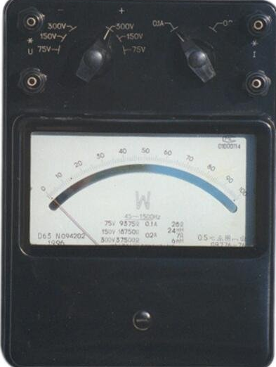
9.3 三相电路的功率
9.3.2 三相电路功率的测量
0. 功率表：用于测量平均功率
注意：
ψ 为功率表测量电压
与测量电流
之间的相位差

Slide 128
9.3 三相电路的功率
9.3.2 三相电路功率的测量
1. 一功率表法：在三相四线制情况下，如果电路是三相对称的，则可用一功率表法。
功率表读数：
功率表测得的是平均功率，其三倍就是三相负载的平均功率

Slide 129
9.3 三相电路的功率
例2：图示对称三相电路中，电源线电压U_{L}=380V，图中功率表读数为380W，电流表读数为2A。试求负载功率因数及三相负载有功功率和无功功率。
∗
U
W
三相对称星形负载
∗
V
W
A
解：
分析：
φ为相电压
与相电流
之间的相位差
φ为相电压
与相电流
之间的相位差

Slide 130
9.3 三相电路的功率
例2：图示对称三相电路中，电源线电压U_{L}=380V，图中功率表读数为380W，电流表读数为2A。试求负载功率因数及三相负载有功功率和无功功率。
∗
U
W
三相对称星形负载
∗
V
W
A
解：
分析：
φ为相电压
与相电流
之间的相位差
关键：
ψ为
与
之间的相位差

Slide 131
9.3 三相电路的功率
例2：图示对称三相电路中，电源线电压U_{L}=380V，图中功率表读数为380W，电流表读数为2A。试求负载功率因数及三相负载有功功率和无功功率。
∗
U
W
三相对称星形负载
∗
V
W
A
解：
？

Slide 132
9.3 三相电路的功率
例2：图示对称三相电路中，电源线电压U_{L}=380V，图中功率表读数为380W，电流表读数为2A。试求负载功率因数及三相负载有功功率和无功功率。
∗
U
W
三相对称星形负载
∗
?
30°
V
60°
30°
W
A
解：
ψ为
与
之间的相位差
φ为相电压
与相电流
之间的相位差

Slide 133
9.3 三相电路的功率
例2：图示对称三相电路中，电源线电压U_{L}=380V，图中功率表读数为380W，电流表读数为2A。试求负载功率因数及三相负载有功功率和无功功率。
∗
U
W
三相对称星形负载
∗
?
30°
V
60°
30°
W
A
解：

Slide 134
9.3 三相电路的功率
例2：图示对称三相电路中，电源线电压U_{L}=380V，图中功率表读数为380W，电流表读数为2A。试求负载功率因数及三相负载有功功率和无功功率。
∗
U
W
三相对称星形负载
∗
?
30°
V
60°
30°
W
A
解：

Slide 135
9.3 三相电路的功率
例3：不对称三相负载接于相电压为220V的对称三相电源（有中线）。已知：电流表 A₁、A₂和A₃的读数均为2A，功率表的读数为220W，试求阻抗Z及电流表A₀的读数，并画出相量图。
解：
由图示电路可知Z₀=0 有
设:
且已知三个线电流有效值

Slide 136
9.3 三相电路的功率
例3：不对称三相负载接于相电压为220V的对称三相电源（有中线）。已知：电流表 A₁、A₂和A₃的读数均为2A，功率表的读数为220W，试求阻抗Z及电流表A₀的读数，并画出相量图。
解：
由功率表的读数有

Slide 137
9.3 三相电路的功率
例3：不对称三相负载接于相电压为220V的对称三相电源（有中线）。已知：电流表 A₁、A₂和A₃的读数均为2A，功率表的读数为220W，试求阻抗Z及电流表A₀的读数，并画出相量图。
解：
(1) 当
中性线电流为
此时，电流表A₀读数为3.01A

Slide 138
9.3 三相电路的功率
例3：不对称三相负载接于相电压为220V的对称三相电源（有中线）。已知：电流表 A₁、A₂和A₃的读数均为2A，功率表的读数为220W，试求阻抗Z及电流表A₀的读数，并画出相量图。
解：
(2) 当
此时，电流表A₀读数亦为3.01A。

Slide 139
9.3 三相电路的功率
9.3.2 三相电路功率的测量
2. 二功率表法：在三相三线制电路下，不论负载对称与不对称，都可以采用二功率表法。
两个功率表读数的代数和，即为三相功率
功率表1的读数：P₁ = U_{UW} I_{U} cosψ₁
功率表2的读数：P₂ = U_{VW} I_{V} cosψ₂
ψ₁为
与
之间的相位差
ψ₂为
与
之间的相位差

Slide 140
9.3 三相电路的功率
9.3.2 三相电路功率的测量
2. 二功率表法：
证明：
假定三相负载为星形联结（△联结→Y联结）
则
中性点是N'，
同时，在三相三线制电路中

Slide 141
9.3 三相电路的功率
9.3.2 三相电路功率的测量
2. 二功率表法：
在对称负载的情况下，利用两功率表的读数P₁和P₂可以得到负载的无功功率和负载的阻抗角。
证明：
假定三相负载为Y联结（△联结→Y联结）
线电压可表示为
而线电流
可表示为

Slide 142
9.3 三相电路的功率
9.3.2 三相电路功率的测量
2. 二功率表法：
证明：
无功功率：

Slide 143
9.3 三相电路的功率
9.3.2 三相电路功率的测量
2. 二功率表法：
证明：
无功功率：
阻抗角：
S
Q
逆序时，无功功率：
R
P

Slide 144
9.3 三相电路的功率
例4：对称三相电路，已知三相对称感性负载吸收的功率P=2.5kW，其功率因数为0.866，试求两个功率表的读数
∗
U
W₁
三相对称感性负载
∗
V
W
∗
W₂
解：
分析：
∗
关键：

Slide 145
9.3 三相电路的功率
例4：对称三相电路，已知三相对称感性负载吸收的功率P=2.5kW，其功率因数为0.866，试求两个功率表的读数
∗
U
W₁
三相对称感性负载
∗
V
W
∗
W₂
解：
∗
φ为相电压
与相电流
的相位差
ψ₁为
与
之间的相位差
30°
30°
ψ₂为
与
之间的相位差
30°

Slide 146
9.3 三相电路的功率
例4：对称三相电路，已知三相对称感性负载吸收的功率P=2.5kW，其功率因数为0.866，试求两个功率表的读数
∗
U
W₁
三相对称感性负载
∗
V
W
∗
W₂
解：
∗
30°
30°
30°

Slide 147
9.3 三相电路的功率
例5：图示对称三相电路，已知电源线电压U_{L}=380V, 两功率表读数分别为P₁=2kW，P₂=4kW。(1)求负载的功率因数；(2)若负载为三角形联结，求其复阻抗 Z
∗
U
W₁
三相对称感性负载
∗
V
W
∗
W₂
∗
解：
分析：

Slide 148
9.3 三相电路的功率
例5：图示对称三相电路，已知电源线电压U_{L}=380V, 两功率表读数分别为P₁=2kW，P₂=4kW。(1)求负载的功率因数；(2)若负载为三角形联结，求其复阻抗 Z
∗
U
W₁
三相对称感性负载
∗
V
W
∗
W₂
∗
解：
(1) 功率因数
相电压超前相电流ϕ
超前
的角度为
ϕ
超前
的角度为
30°
ϕ
注意：
对称三相电路

Slide 149
9.3 三相电路的功率
例5：图示对称三相电路，已知电源线电压U_{L}=380V, 两功率表读数分别为P₁=2kW，P₂=4kW。(1)求负载的功率因数；(2)若负载为三角形联结，求其复阻抗 Z
∗
U
W₁
三相对称感性负载
∗
V
W
∗
W₂
∗
解：
(1) 功率因数
即
可得

Slide 150
9.3 三相电路的功率
例5：图示对称三相电路，已知电源线电压U_{L}=380V, 两功率表读数分别为P₁=2kW，P₂=4kW。(1)求负载的功率因数；(2)若负载为三角形联结，求其复阻抗 Z
∗
U
W₁
三相对称感性负载
∗
V
W
∗
W₂
∗
解：
(2) 复阻抗
三角形连接的每相负载阻抗为

Slide 151
9.3 三相电路的功率
9.3.2 三相电路功率的测量
3. 三功率表法：在三相四线制电路中，每个功率表测出一相负载的平均功率，三个功率表测出的平均功率之和就是三相负载的平均功率。
对于不对称三相四线制电路，因为
所以不能用一功率表方法或者二功率表方法来测量三相电路的功率，而要用三个功率表来测量。

Slide 152
9.3 三相电路的功率
 | 电路 | 负载
一功率表法 | 三相四线制 | 对称
二功率表法 | 三相三线制 | 任意
三功率表法 | 三相四线制 | 任意

Slide 153
第九章 三相电路
9.1 三相电路的基本概念
9.2 三相电路的计算
9.3 三相电路的功率
9.4 应用实例：电力系统简介
9.5 应用实例：电力传输与节点技术

Slide 154
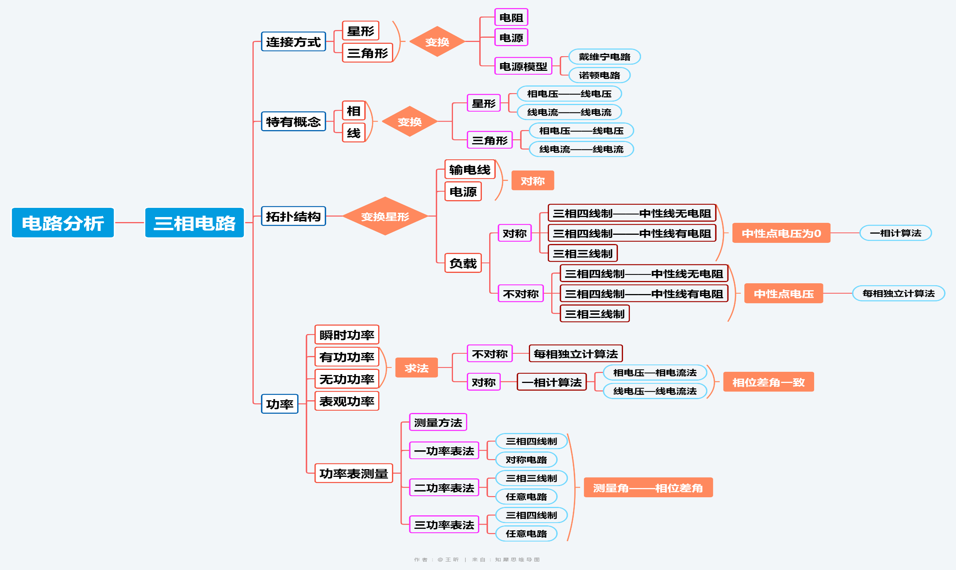
第九章 三相电路

Slide 155

PPT 习 题

Slide 156
9.1 三相电路的基本概念
习题1.1：对称三相电源作星形联结，每相电压有效值均为220V，但其中VY相位接反（如图所示），画出三相电源线电压的相量图，并求出UY间电压有效值。

Slide 157
9.2 三相电路的计算
习题2.1：逆相序对称三相三线制电路的电压为380V，星形对称负载每相阻抗为Z=20∠−10°Ω，试求对称三相电路的线电流相量

Slide 158
9.2 三相电路的计算
习题2.2：已知Z=(5+j4)Ω，Z_{l}=(0.5+j0.4)Ω，端点U、V、W接于对称三相电源，电源电压为380V。试求

Slide 159
9.2 三相电路的计算
习题2.3：对称三相电源线电压为380V，不对称三相电路，R=50√Ω，(1/ωC)=100Ω，ωL=50Ω，试求负载中各电压相量
和各相电流相量
并画出相量图

Slide 160
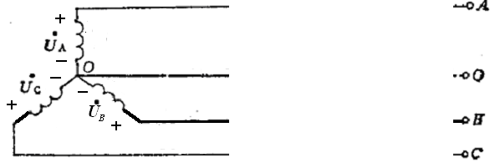
9.2 三相电路的计算
习题2.4：线电压为380V的三相四线制电源给某三相照明电路供电，已知 A、 B、 C相各接有3盏电灯（并联），所有电灯规格相同，额定电压为220V。
(1) 当A、B、C相所开电灯数为3、2、1，各相负载能否正常工作？
(2) 无中线时，上述不对称三相负载能否正常工作？
'

Slide 161
9.2 三相电路的计算
选做题2.5：图示星形联结的不对称三相负载由一个电容元件C和两个等效电阻R相等的白炽灯泡所组成，称为相序测定器。当它的三个端点接至对称三相电源时，试说明如何根据两白炽灯的明暗确定电源的相序。设R=1/ωC。

Slide 162
9.3 三相电路的功率
习题3.1：某三相异步电动机的额定功率为4kW，额定相电压为220V，额定功率因数cosϕ_{N}为0.85，效率η_{N}为0.85
(1) 当电源线电压分别为380V和220V时，电动机的三相定子绕组如何联结？
(2) 求两种情况下的相电流和线电流

Slide 163
9.3 三相电路的功率
习题3.2 ：图示对称三相电路，已知电源频率为50Hz，星形联结的每相负载阻抗Z=(6+j8)Ω。在负载端口处接入三角形联结的电容元件组后，在保持电路功率不变的情况下，为使功率因数提高到0.9，试求接入的每相电容C的值。

Slide 164
9.3 三相电路的功率
习题3.3：对称三相电路中，已知线电压U_{l} =380V ，线电流 I_{l} =2A ，图中功率表的读数为零。试求三相负载的功率。
U
∗
三相对称负载
∗
V
W
W

Slide 165
9.3 三相电路的功率
习题3.4：用二功率表法测量对称三相电路的功率，功率表W₁的读数为800W，功率表W₂在把电流线圈反接后读数为400W，求(1) 三相总功率？(2) 功率因数？

Slide 166
9.3 三相电路的功率
习题3.5：用二功率表法测量对称三相电路的功率，功率表W₁的读数和功率表W₂读数相同，则三相负载为 。
A. 对称感性负载 B. 对称容性负载
C. 对称电阻性负载 D. 无法确定

Slide 167
9.3 三相电路的功率
习题3.6：对称三相电路，电源线电压U_{l}=380V，R=10Ω。已知其中一个功率表读数为零，求 (1) 另一个功率表的读数以及负载吸收的平均功率；(2) 如何能将电路的功率因数提高到0.9？
∗
R
jωL
U
W₁
∗
V
W
∗
W₂
∗

Slide 168
9.3 三相电路的功率
习题3.7：对称三相电路，负载功率 P=2.5kW，功率因数为0.8（滞后）。求两功率表的读数
∗
U
W₁
∗
三相对称负载
V
W
∗
W₂
∗

Slide 169
9.3 三相电路的功率
习题3.8：对称三相电路，已知
， 。
试求两功率表读数。
∗
U
W₁
∗
三相对称负载
V
W
∗
W₂
∗

Slide 170
9.3 三相电路的功率
习题3.9：已知 不对称三相负载接于线电压为 380V 的对称三相电源，试求功率表W₁和W₂的读数

Slide 171
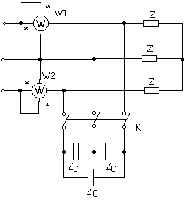
9.3 三相电路的功率
习题3.10：对称三相电路中，Z= 40+j40Ω，Z_{C}= -j300Ω，电源线电压为380V时，求(1)开关K打开时；(2)开关K闭合时，瓦特表 W₁ 和 W₂ 的读数以及各相电源发出的复功率？
U
V
W

Slide 172
建 议 作 业 题
一：9.2 9.3
二：9.5 9.8 9.10
三：9.20 9.26 9.29
综合：9.31 9.36

Slide 173
建 议 作 业 题
思维导图作业
作业内容：第九章课程思维导图
提交网址：https://oc.sjtu.edu.cn/courses
《电路理论》王昕
提交文件：思维导图软件程序文件及生成图片
或纸介质拍成照片
截止时间：本周日晚24点

Slide 174

THE END
真理即永恒。
——西北大学

Slide 175
THE END
Whatsoever Things Are True.

Slide 176
PPT 习 题 答 案

Slide 177
9.1 三相电路的基本概念
习题1.1：对称三相电源作星形联结，每相电压有效值均为220V，但其中VY相位接反（如图所示），画出三相电源线电压的相量图，并求出UY间电压有效值。
解：
假设BY相没接反时三相电源相序为U-V-W，以U相电压为参考相量，画出线电压的相量图

Slide 178
9.2 三相电路的计算
习题2.1：逆相序对称三相三线制电路的电压为380V，星形对称负载每相阻抗为Z=20∠−10°Ω，试求对称三相电路的线电流相量
解：
一相计算法
设U相电压初相为零，则
U相线电流相量为
注意到三相电路是逆相序：W-V-U

Slide 179
9.2 三相电路的计算
习题2.2：已知Z=(5+j4)Ω，Z_{l}=(0.5+j0.4)Ω，端点U、V、W接于对称三相电源，电源电压为380V。试求
解：
(1) 等效变换
将三角形负载变换为星形负载

Slide 180
9.2 三相电路的计算
习题2.2：已知Z=(5+j4)Ω，Z_{l}=(0.5+j0.4)Ω，端点U、V、W接于对称三相电源，电源电压为380V。试求
解：
(2) 一相计算法
设
为参考相量
等效星形负载阻抗

Slide 181
9.2 三相电路的计算
习题2.2：已知Z=(5+j4)Ω，Z_{l}=(0.5+j0.4)Ω，端点U、V、W接于对称三相电源，电源电压为380V。试求
解：
电路的总阻抗为

Slide 182
9.2 三相电路的计算
习题2.2：已知Z=(5+j4)Ω，Z_{l}=(0.5+j0.4)Ω，端点U、V、W接于对称三相电源，电源电压为380V。试求
解：

Slide 183
9.2 三相电路的计算
习题2.3：对称三相电源线电压为380V，不对称三相电路，R=50√Ω，(1/ωC)=100Ω，ωL=50Ω，试求负载中各电压相量
和各相电流相量
并画出相量图
解：
已知电源线电压为U_{L}=380V，故电源相电压为U_{P}=220V
设：

Slide 184
9.2 三相电路的计算
习题2.3：对称三相电源线电压为380V，不对称三相电路，R=50√Ω，(1/ωC)=100Ω，ωL=50Ω，试求负载中各电压相量
和各相电流相量
并画出相量图
解：

Slide 185
9.2 三相电路的计算
习题2.3：对称三相电源线电压为380V，不对称三相电路，R=50√Ω，(1/ωC)=100Ω，ωL=50Ω，试求负载中各电压相量
和各相电流相量
并画出相量图
解：
负载中的各相电压相量

Slide 186
9.2 三相电路的计算
习题2.3：对称三相电源线电压为380V，不对称三相电路，R=50√Ω，(1/ωC)=100Ω，ωL=50Ω，试求负载中各电压相量
和各相电流相量
并画出相量图
解：
各电流相量

Slide 187
9.2 三相电路的计算
习题2.4：线电压为380V的三相四线制电源给某三相照明电路供电，已知 A、 B、 C相各接有3盏电灯（并联），所有电灯规格相同，额定电压为220V。
(1) 当A、B、C相所开电灯数为3、2、1，各相负载能否正常工作？
(2) 无中线时，上述不对称三相负载能否正常工作？
'

Slide 188
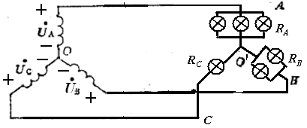
9.2 三相电路的计算
习题2.4：线电压为380V的三相四线制电源给某三相照明电路供电，已知 A、 B、 C相各接有3盏电灯（并联），所有电灯规格相同，额定电压为220V。
(1) 当A、B、C相所开电灯数为3、2、1，各相负载能否正常工作？
(2) 无中线时，上述不对称三相负载能否正常工作？
'
解：
(1) 能正常工作，因为中线能保证各相负载的相电压对称

Slide 189
9.2 三相电路的计算
习题2.4：线电压为380V的三相四线制电源给某三相照明电路供电，已知 A、 B、 C相各接有3盏电灯（并联），所有电灯规格相同，额定电压为220V。
(1) 当A、B、C相所开电灯数为3、2、1，各相负载能否正常工作？
(2) 无中线时，上述不对称三相负载能否正常工作？
解：
(2) 无中线时

Slide 190
9.2 三相电路的计算
习题2.4：线电压为380V的三相四线制电源给某三相照明电路供电，已知 A、 B、 C相各接有3盏电灯（并联），所有电灯规格相同，额定电压为220V。
(1) 当A、B、C相所开电灯数为3、2、1，各相负载能否正常工作？
(2) 无中线时，上述不对称三相负载能否正常工作？
解：
(2) 无中线时
设
则

Slide 191
9.2 三相电路的计算
习题2.4：线电压为380V的三相四线制电源给某三相照明电路供电，已知 A、 B、 C相各接有3盏电灯（并联），所有电灯规格相同，额定电压为220V。
(1) 当A、B、C相所开电灯数为3、2、1，各相负载能否正常工作？
(2) 无中线时，上述不对称三相负载能否正常工作？
解：
(2) 无中线时
因此A、B、C三相负载相电压分别为：
暗
亮
烧毁

Slide 192
9.2 三相电路的计算
习题2.4：线电压为380V的三相四线制电源给某三相照明电路供电，已知 A、 B、 C相各接有3盏电灯（并联），所有电灯规格相同，额定电压为220V。
(1) 当A、B、C相所开电灯数为3、2、1，各相负载能否正常工作？
(2) 无中线时，上述不对称三相负载能否正常工作？
解：
(2) 无中线时
+
_
_
C相灯泡烧毁后，A、B两相负载串联接于A、B两相电源串联电路中
+

Slide 193
9.2 三相电路的计算
习题2.4：线电压为380V的三相四线制电源给某三相照明电路供电，已知 A、 B、 C相各接有3盏电灯（并联），所有电灯规格相同，额定电压为220V。
(1) 当A、B、C相所开电灯数为3、2、1，各相负载能否正常工作？
(2) 无中线时，上述不对称三相负载能否正常工作？
解：
(2) 无中线时
+
_
_
30º
+
120º

Slide 194
9.2 三相电路的计算
选做题2.5：图示星形联结的不对称三相负载由一个电容元件C和两个等效电阻R相等的白炽灯泡所组成，称为相序测定器。当它的三个端点接至对称三相电源时，试说明如何根据两白炽灯的明暗确定电源的相序。设R=1/ωC。
解：
在图所示三相电路中，设
则N '与N之间的电压为

Slide 195
9.2 三相电路的计算
选做题2.5：图示星形联结的不对称三相负载由一个电容元件C和两个等效电阻R相等的白炽灯泡所组成，称为相序测定器。当它的三个端点接至对称三相电源时，试说明如何根据两白炽灯的明暗确定电源的相序。设R=1/ωC。
解：
V相和W相白炽灯泡上的电压分别为
因此，有

Slide 196
9.2 三相电路的计算
选做题2.5：图示星形联结的不对称三相负载由一个电容元件C和两个等效电阻R相等的白炽灯泡所组成，称为相序测定器。当它的三个端点接至对称三相电源时，试说明如何根据两白炽灯的明暗确定电源的相序。设R=1/ωC。
解：
因此，有
所以，如果把电容元件作为U相，则白炽灯泡较亮的一相为V相，较暗的一相为W相。

Slide 197
9.3 三相电路的功率
习题3.1：某三相异步电动机的额定功率为4kW，额定相电压为220V，额定功率因数cosϕ_{N}为0.85，效率η_{N}为0.85
(1) 当电源线电压分别为380V和220V时，电动机的三相定子绕组如何联结？
(2) 求两种情况下的相电流和线电流
解：
(1) 电源线电压为380V时，电动机定子绕组星形联结；电源线电压为220V时，定子绕组三角形联结。
(2)
由于
所以

Slide 198
9.3 三相电路的功率
习题3.2 ：图示对称三相电路，已知电源频率为50Hz，星形联结的每相负载阻抗Z=(6+j8)Ω。在负载端口处接入三角形联结的电容元件组后，在保持电路功率不变的情况下，为使功率因数提高到0.9，试求接入的每相电容C的值。
解：
Z=(6+j8)Ω时，有cosϕ=0.6即ϕ=53.13°，并且
把电容的三角形联结等效变换为星形联结，则等效电容的阻抗为
因此等效电容为3C。

Slide 199
9.3 三相电路的功率
习题3.2 ：图示对称三相电路，已知电源频率为50Hz，星形联结的每相负载阻抗Z=(6+j8)Ω。在负载端口处接入三角形联结的电容元件组后，在保持电路功率不变的情况下，为使功率因数提高到0.9，试求接入的每相电容C的值。
解：
一相计算电路如图所示
由相量图可知

Slide 200
9.3 三相电路的功率
习题3.2 ：图示对称三相电路，已知电源频率为50Hz，星形联结的每相负载阻抗Z=(6+j8)Ω。在负载端口处接入三角形联结的电容元件组后，在保持电路功率不变的情况下，为使功率因数提高到0.9，试求接入的每相电容C的值。
解：
因此
，即每相电容值为54.1μF。

Slide 201
9.3 三相电路的功率
习题3.3：对称三相电路中，已知线电压U_{l} =380V ，线电流 I_{l} =2A ，图中功率表的读数为零。试求三相负载的功率。
U
∗
三相对称负载
∗
V
W
W
30°
解：

Slide 202
9.3 三相电路的功率
习题3.4：用二功率表法测量对称三相电路的功率，功率表W₁的读数为800W，功率表W₂在把电流线圈反接后读数为400W，求(1) 三相总功率？(2) 功率因数？
解：
分析：
功率表的电流线圈接反
(1) 由题意知，功率表读数
功率表正确连接时

Slide 203
9.3 三相电路的功率
习题3.4：用二功率表法测量对称三相电路的功率，功率表W₁的读数为800W，功率表W₂在把电流线圈反接后读数为400W，求(1) 三相总功率？(2) 功率因数？
解：
(2) 功率因数
由于
且
或
所以
可解得
功率因数

Slide 204
9.3 三相电路的功率
习题3.5：用二功率表法测量对称三相电路的功率，功率表W₁的读数和功率表W₂读数相同，则三相负载为 。
C
A. 对称感性负载 B. 对称容性负载
C. 对称电阻性负载 D. 无法确定
解：
由于
且读数相等
由于
所以

Slide 205
9.3 三相电路的功率
习题3.6：对称三相电路，电源线电压U_{l}=380V，R=10Ω。已知其中一个功率表读数为零，求 (1) 另一个功率表的读数以及负载吸收的平均功率；(2) 如何能将电路的功率因数提高到0.9？
∗
R
jωL
U
W₁
∗
V
W
∗
W₂
∗
解：
(1)
|Z|
ωL
60°
R

Slide 206
9.3 三相电路的功率
习题3.6：对称三相电路，电源线电压U_{l}=380V，R=10Ω。已知其中一个功率表读数为零，求 (1) 另一个功率表的读数以及负载吸收的平均功率；(2) 如何能将电路的功率因数提高到0.9？
∗
R
jωL
U
W₁
∗
V
W
∗
W₂
∗
解：
(1)
或

Slide 207
9.3 三相电路的功率
习题3.6：对称三相电路，电源线电压U_{l}=380V，R=10Ω。已知其中一个功率表读数为零，求 (1) 另一个功率表的读数以及负载吸收的平均功率；(2) 如何能将电路的功率因数提高到0.9？
∗
R
jωL
U
W₁
∗
V
W
∗
W₂
∗
解：
(2)
由于感性阻抗原为星形联结，故采用并联电容的方式，即电容也采用星形联结。
感性负载阻抗角为60º，提高功率因数到0.9时，功率因数角为arccos0.9=25.84º

Slide 208
9.3 三相电路的功率
习题3.6：对称三相电路，电源线电压U_{l}=380V，R=10Ω。已知其中一个功率表读数为零，求 (1) 另一个功率表的读数以及负载吸收的平均功率；(2) 如何能将电路的功率因数提高到0.9？
∗
R
jωL
U
W₁
∗
V
W
∗
W₂
∗
解：
(2)
并联电容前后有功功率不变，所以无功功率可表示为

Slide 209
9.3 三相电路的功率
习题3.7：对称三相电路，负载功率 P=2.5kW，功率因数为0.8（滞后）。求两功率表的读数
∗
U
W₁
∗
三相对称负载
V
W
∗
解：
分析：
W₂
∗
（滞后）
因此

Slide 210
9.3 三相电路的功率
习题3.8：对称三相电路，已知
， 。
试求两功率表读数。
∗
U
W₁
∗
三相对称负载
V
W
∗
W₂
解：
分析：
∗

Slide 211
9.3 三相电路的功率
习题3.9：已知 不对称三相负载接于线电压为 380V 的对称三相电源，试求功率表W₁和W₂的读数
解：
设
功率表读数为

Slide 212
9.3 三相电路的功率
习题3.10：对称三相电路中，Z= 40+j40Ω，Z_{C}= -j300Ω，电源线电压为380V时，求(1)开关K打开时；(2)开关K闭合时，瓦特表 W₁ 和 W₂ 的读数以及各相电源发出的复功率？
U
V
W
解：
设电源电压
则
故

Slide 213
9.3 三相电路的功率
习题3.10：对称三相电路中，Z= 40+j40Ω，Z_{C}= -j300Ω，电源线电压为380V时，求(1)开关K打开时；(2)开关K闭合时，瓦特表 W₁ 和 W₂ 的读数以及各相电源发出的复功率？
U
V
W
解：
(1) 开关K打开时
U相负载电流
W相负载电流

Slide 214
9.3 三相电路的功率
习题3.10：对称三相电路中，Z= 40+j40Ω，Z_{C}= -j300Ω，电源线电压为380V时，求(1)开关K打开时；(2)开关K闭合时，瓦特表 W₁ 和 W₂ 的读数以及各相电源发出的复功率？
U
V
W
解：
(1) 开关K打开时
两功率表读数之和即为三相三线制电路电源发出的总平均功率

Slide 215
9.3 三相电路的功率
习题3.10：对称三相电路中，Z= 40+j40Ω，Z_{C}= -j300Ω，电源线电压为380V时，求(1)开关K打开时；(2)开关K闭合时，瓦特表 W₁ 和 W₂ 的读数以及各相电源发出的复功率？
U
V
W
解：
(1) 开关K打开时

Slide 216
9.3 三相电路的功率
习题3.10：对称三相电路中，Z= 40+j40Ω，Z_{C}= -j300Ω，电源线电压为380V时，求(1)开关K打开时；(2)开关K闭合时，瓦特表 W₁ 和 W₂ 的读数以及各相电源发出的复功率？
U
V
W
解：
(2) 开关K闭合时
设电源电压
则
故
负载 Δ→Y
每相等效负载阻抗

Slide 217
THE END

